Slide 1
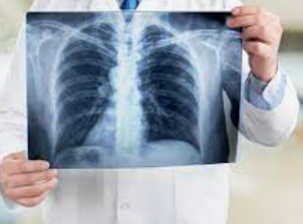
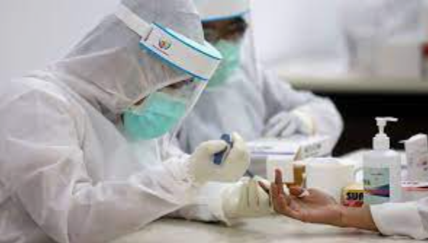
PERAN PERAWAT DALAM PEMERIKSAAN PENUNJANG
Frengki Apryanto, S.Kep., Ners., M.Kep

Slide 2
PENDAHULUAN
Pemeriksaan Laboratoriumà salah satu pemeriksaan diagnostik
Merupakan bagian dari data objektif : pengkajian keperwatan
Penting untuk pasien penegakan dini diagnosa awal
Perawat peran advocacy
Perawat perlu mengusai tujuan, teknik, persiapan dll

Slide 3
Pengertian
Diagnostik keperawatan adalah masalah kesehatan aktual dan potensial dimana berdasarkan pendidikan dan pengalamannya, perawat mampu dan mempunyai kewenangan standar praktik keperawatan dan kode etik keperawatan yang berlaku di Indonesia ( Gordon,1976 dalam nursalam, 2004;59

Slide 4
Fungsi dan tujuan pemeriksaan penunjang
Fungsi dalam pemeriksaan penunjang:
Skrining atau uji saring adanya penyakit subklinis, dengan tujuan menentukan resiko terhadap suatu penyakit dan mendeteksi dini penyakit terutama bagi individu beresiko tinggi (walaupun tidak ada gejala atau keluhan).
·Konfirmasi pasti diagnosis, yaitu untuk memastikan penyakit yang diderita seseorang, berkaitan dengan penanganan yang akan diberikan dokter serta berkaitan erat dengan komplikasi yang mungkin saja dapat terjadi.
·Menemukan kemungkinan diagnostik yang dapat menyamarkan gejala klinis.

Slide 5
Membantu pemantauan pengobatan.
Menyediakan informasi prognosis atau perjalanan penyakit, yaitu untuk memprediksi perjalanan penyakit dan berkaitan dengan terapi dan pengelolaan pasien selanjutnya.
Memantau perkembangan penyakit, yaitu untuk memantau perkembangan penyakit dan memantau efektivitas terapi yang dilakukan agar dapat meminimalkan komplikasi yang dapat terjadi. Pemantauan ini sebaiknya dilakukan secara berkala.
Mengetahui ada tidaknya kelainan atau penyakit yang banyak dijumpai dan potensial membahayakan.
Memberi ketenangan baik pada pasien maupun klinisi karena tidak didapati penyakit.

Slide 6
Persiapan Pemeriksaan Diagnostik
Hasil suatu pemeriksan laboratorium sangat penting dalam membantu diagnosa, memantau perjalanan penyakit serta menentukan pragnosa, karena itu perlu diketahui factor ysng mempengaruhi hasil pemeriksaan laboratorium (Ambarwati,2010)

Slide 7
A. Pra instrumentasi
Yang termasuk dalam tahapan pra instrumentasi meliputi :
1. Pemahaman instruksi dan pengisian formulir
Pengisian formulir dilakukan secara lengkap, hal ini penting untuk tertukarnya hasil ataupun dapat membantu intepretasi hasil terutama pada pasien yang mendapat pengobatan khusus dan jangka panjang.
2. Persiapan Penderita
a) Puasa
Dua jam setelah makan sebanyak kira- kira 800 kalori akan mengakibatkan peningkatan volume plasma.
b). Obat
Penggunaan obat dapat mempengaruhi hasil pemeriksaan hematology misalnya : asam folat, vit B12 dll.

Slide 8
c). Waktu Pengambilan
Bahan pemeriksaan laboratorium diambil pada pagi hari terutama pada pasien rawat inap.
d). Posisi Pengambilan
Posis berbaring kemudian berdiri dapat mengurangi volume plasma 10%.

Slide 9
B. Interpretasi Data
Menentukan aspek positif klien
Jika klien memerlukan standar kriteria kesehatan, perawat kemudian menyimpulkan bahwa klien memiliki aspek positif tersebut dapat digunakan untuk meningkatkan atau membantu memecahkan masalah klien yang dihadapi.
Menentukan masalah klien
Jika klien tidak memenuhi standar kriteria maka klien tersebut mengalami keterbatasan dalam aspek kesehatannya dan memerlukan pertolongan.

Slide 10
c. Validasi Data
Perawat memvalidasi data yang telah diperoleh agar akurat dan dilakukan bersama klien, keluarga dan masyarakat. Validasi dilakukan dengan mengerjakan pertanyaan dan pernyataan yang reflektif kepada klien/ keluarga tentang kejelasan interpretasi data.
( Iyer, taptid dan Bernochi – Losey dalam nursalam, 2004 ; 66 )

Slide 11
Menentukan masalah klien yang pernah dialami
Perawat dapat menyimpulkan bahwa daya tahan tubuh klien tidak mampu untuk melawan infeksi tersebut.
Menentukan keputusan
Penentuan keputusan didasarkan pada jenis masalah yang ditemukan.
Tidak ditemukan masalah kesehatan tetapi perlu peningkatan status dan fungsi kesehatan

Slide 12
Persiapan Pemeriksaan Laboratorium/spesimen
1. DARAH
Pemeriksaan darah merupakan pemeriksaan yang menggunakan bahan atau specimen darah. Antara lain :
Darah Rutin :
Hemoglobin/HB
Untuk mendeteksi adanya penyakit anemia dan ginjal
o Hematokrit/HT
Mengukur konsentrasi sel darah merah dalam darah
o Trombosit
Mendeteksi adanya trombositopenia dan trombositosis

Slide 13
Albumin
Pemeriksaan albumin dilakukan untuk mendeteksi kemampuan albumin yang disintesis oleh hepar, yang bertujuan untuk menentukan adanya gangguan hepar seperti luka bakar , gangguan ginjal.
Cara :
- ambil darah + 5-10ml dari vena
- masukan pada tabung
- berikan label dan tanggal

Slide 14
Asam Urat
Pemeriksaan asam urat dilakukan untuk mendeteksi penyakit pada ginjal, luka bakar dan kehamilan.
Cara :
- ambil darah + 5-7ml dari vena
- masukan pada tabung
- berikan label dan tanggal

Slide 15
Bilirubin
Pemeriksaan bilirubin dilakukan untuk mendeteksi kadar bilirubin.
Bilirubin direct dilakukan untuk mendeteksi adanya ikterik obstruktif oleh batu/ neoplasma, hepatitis.
Bilirubin indirect dilakukan untuk mendeteksi adanaya anemia, malaria.
Cara :
- ambil darah + 5-10ml dari vena
- masukan pada tabung
- hindari hemolisis
- berikan label dan tanggal

Slide 16
Darah Kimia :
o SGPT ( serum glumatik piruvik transaminase )
Pemeriksaan SGPT digunakan untuk mendeteksi adanya kerusakan hepatoseluler.
Cara :
- ambil darah + 5- 10 ml dari vena
- masukan pada tabung
- hindari hemolisis
- berikan label dan tanggal

Slide 17
Gas Darah Arteri
Pemeriksaan gas darah arteri dilakukan untuk mendeteksi gangguan keseimbangan asam basa yang disebabkan oleh gangguan respiratorik/ gangguan metabolic.
Cara :
- ambil darah + 1-5ml dari arteri, dengan spuit dan jarum berisikan hepain.
- berikan label dan tanggal

Slide 18
Gula Darah Puasa
Pemeriksaan ini dilakukan untuk mendeteksi adanya diabetes.
Cara : - ambil darah + 5-10ml dari vena
- masukan ke dalam tabung
- puaskan makan dan minum 12 jam sebelum pemeriksaan

Slide 19
URINE
a. Pemeriksaan urine merupakan pemeriksaan yang menggunakan bahan atau specimen urine. Antara lain :
o Asam urat
Pemeriksaan ini dilakukan untuk mendeteksi berbagai kelainan pada penyakit ginjal, eklampsia, keracunan timah hitam dan leukemia.
Cara : - tampung urine 24 jam dan masukan ke dalam botol/ tabung
- berikan label dan tanggal pengambilan

Slide 20
Bilirubin
Pemeriksaan ini dilakukan untuk mendeteksi penyakit obstruktif saluran empedu, penyakit hepar dan kanker hepar.
Cara : - gunakan ictotet atau tablet bili-labstex untuk pemeriksaan bilirubiuria.
- tetskan urine + 5 tetes pada tempat pemeriksaan
asbestos- cellulose.
- masukan tablet dan tambahan 2 tetes air
- hasil positif jika warna biru/ ungu
- hasil negative jika warna merah

Slide 21
FESES
Pemeriksaan dengan bahan feses dilakukan untuk mendeteksi adanya kuman seperti, salmonella, shigella, escherichiacoli, staphylococcus dll.
Persiapan dan Pelaksanaan :
1. Tampung bahan dengan menggunakan spatel steril
2. Tempatkan feses dalam wadah steril dan ditutup
3. Feses jangan dicampur dengan urine
4. Jangan berikan Barium atau minyak mineral yang dapat menghambat pertumbuhan bakteri.
5. berikan label nama dan tanggal pengambilan bahan pemeriksaan

Slide 22
SPUTUM
Pemeriksaan dengan bahan secret atau sputum dilakukan untuk mendeteksi adanya kuman.
Persiapan dan Pelaksanaan :
1. Siapkan wadah dalam keadaan steril
2. Dapatkan sputum pada pagi hari sebelum makan
3. Anjurkan pasien untuk batuk agar mengeluarkan sputum
4. Pertahankan wadah dalam keadaan tertutup
5. Bila kultur untuk pemeriksaan BTA ( Bakteri Tahan Asam ) ikut instruksi yang ada pada botol penampung. Biasanya diperlukan 5-10 cc sputum yang dilakukan selama 3 hari berturut turut.

Slide 23
Terimakasih

